Slide 1

Қазақ тілі 4 сынып Табиғатты қорғаймын
Сабақтың тақырыбы:
Көмектес септік
Бүгінгі сабақта:
Көмектес септік жалғауларын білесің;
Өз пікіріңді дәлелдеуді үйренесің ;

Slide 2

Жұмбақты оқып, шешуін тап.
Тұмсығымен ояды,
Ұя салып қояды.
Табыңдаршы ,балалар,
Ол қандай құс болады?
-Қарамен жазылған сөзге сұрақ қой. Бұл қай септіктің сұрағы?

Slide 3
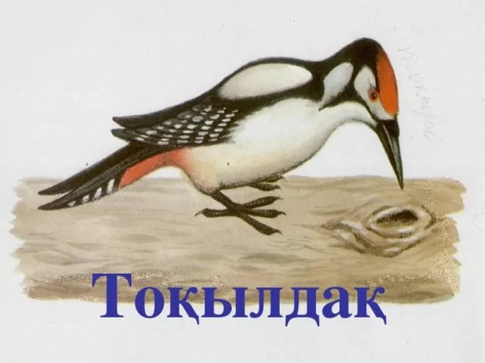
“Сен білесің бе?”
Тоқылдақ – ұсақ және орташа келген орман құсы. Елімізде токылдақтың 9 түрі кездеседі. Көктемде тоқылдақтар ағаш діңіне 2,5 метрден биік қуыстарда ұя жасап, балапан шығарады. Тоқылдақтың негізгі жауы - тиін. Тиін тоқылдақ жұмыртқаларын жеп, ұясын бұзып кетеді екен.

Slide 4
Тұмсығымен сөзі немен? деген сұраққа жауап береді.
немен? көмектес септік сұрағы.

Slide 5
Есіңде сақта!
Көмектес септік сұрақтары:
кіммен? немен? кімдермен? нелермен?
Көмектес септік жалғаулары:
-мен, -бен, -пен.

Slide 6
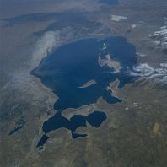
Мәтінді түсініп оқы.
Құрлықтың айнала сумен қоршалған бөлігі арал деп аталады. Бір-біріне жақын жатқан аралдар тобы аралдар шоғырын құрайды. Оны топарал дейді.
Теңіз толқындары жүздеген жыл бойы жағаны шайып бұзады, одан құрлықтың белгілі бір өңірін бөледі. Әуелі әлгі Жер бөлігі құрлықпен жіңішке мойнақ арқылы жалғасып жатады да , түбек деп аталады. Бірте-бірте мойнақты су бұзғаннан кейін арал пайда болады.
“Ол кім? Бұл не?” кітабынан
Мәтінге ат қой.

Slide 7
“Өз пікіріңді дәлелде” Мәтін ішінен көмектес септігінде тұрған сөздерді тауып, өз пікіріңді сызбаның көмегімен дәлелде.
Бұл көмектес септігіндегі ....
сөз, өйткені ол ....
Мысалы: сумен –бұл көмектес септігіндегі сөз, өйткені немен? деген сұраққа жауап береді;
су -түбір сөзге –мен көмектес септігінің жалғауы жалғанған.

Slide 8

“Шығармашылық үзіліс” Сөздерді оқы. Тек көмектес септігіндегі доптарды таңда.

Slide 9

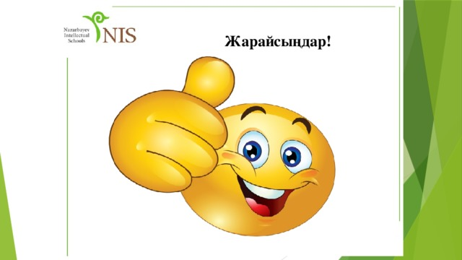


“Өзіңді тексер”

Slide 10
Не үйрендік? Не білдік?
Көмектес септік жалғауларын білдің;
Өз пікіріңді дәлелдеуді үйрендің ;

